Slide 1
Maestría en Auditoría Gubernamental
Contabilidad Gubernamental
Grupo 2
Mtro. Alfredo Cristalinas Kaulitz

Slide 2
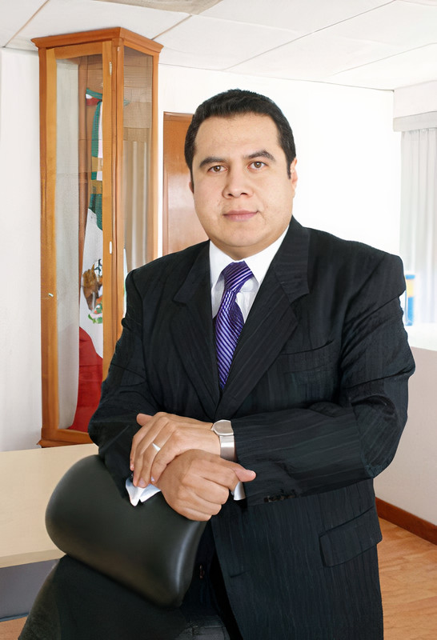
Alfredo Cristalinas Kaulitz
Contador Público Certificado;
Maestro en Auditoría Gubernamental;
28 años de experiencia en fiscalización y rendición de cuentas;
Presidente del Consejo Directivo de la Academia Mexicana de Auditoría al Desempeño, A.C.
55 5436 8364
alfredo.cristalinas@amdad.org.mx

Slide 3
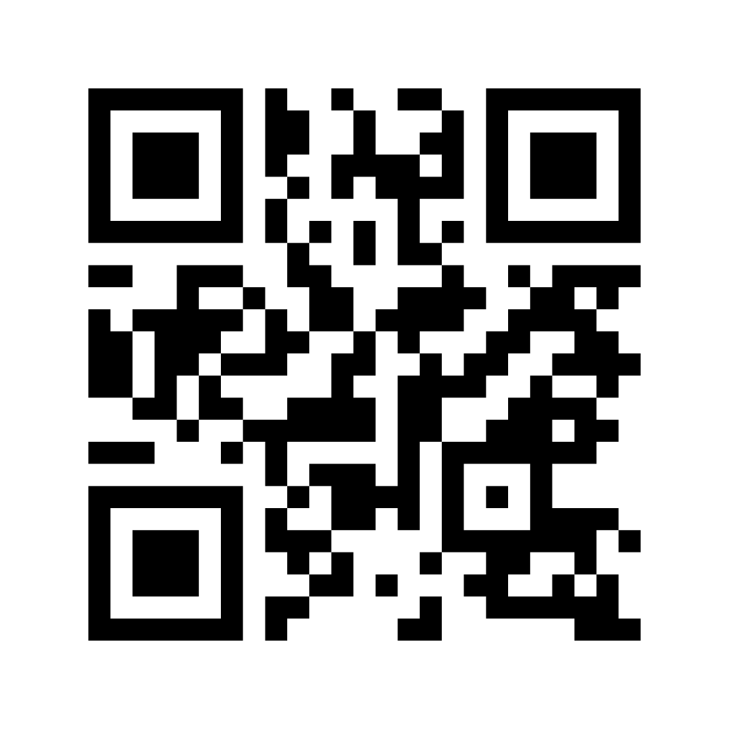
Antes de empezar…
En una palabra, ¿qué te hace sentir el inicio de esta materia?
Entusiasmo
https://www.menti.com/z2u5nwvcis
Código: 1651 1798

Slide 4
Objetivo general
Al finalizar el curso, el alumnado será capaz de aplicar la normatividad en materia de contabilidad gubernamental a la que los entes públicos se encuentran obligados para la emisión de información financiera, con el fin de lograr su adecuada armonización y facilitar el registro y la fiscalización de los activos, pasivos, ingresos y gastos y, en general, contribuir a medir la eficiencia, eficacia y economía del gasto e ingreso público.

Slide 5
Objetivos específicos
Identificar, analizar y comprender la normatividad aplicable en la contabilidad gubernamental.
Compreder el marco conceptual, los sistemas de control, las reglas de registro y la estructura de la información que de ello emane.
Su relación con la transparencia y rendición de cuentas.

Slide 6
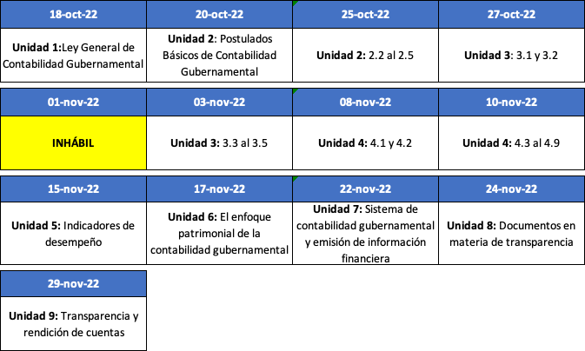
Programa de actividades
Notes:
https://padlet.com/alfredocristalinas/4eqfexjh9n688vqh

Slide 7
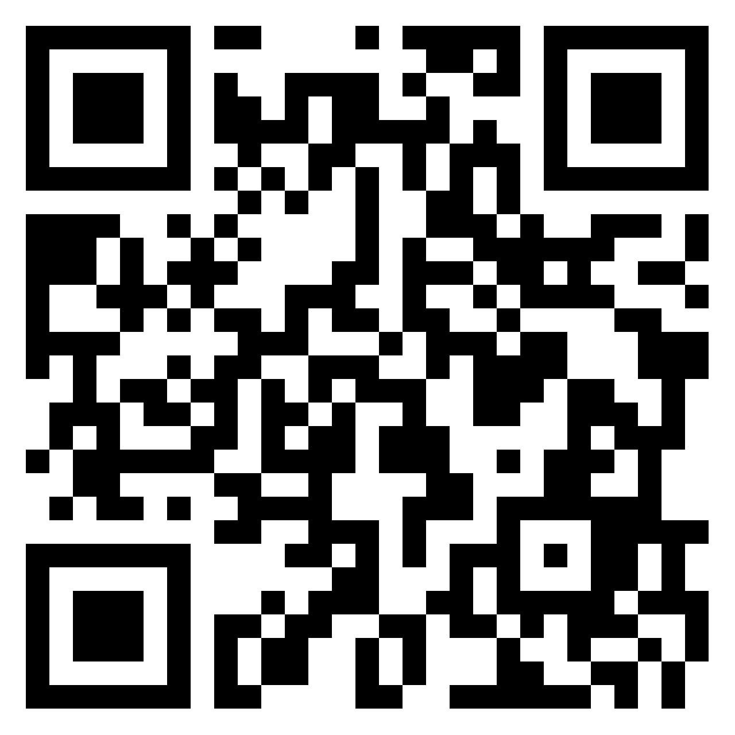
Expectativas de esta materia
Indicaciones:
1.- Con tu celular, escanea el código QR que te llevará a una pizarra electrónica;
2.- Verás tres columnas y debajo de ellas un signo “+”, pulsa para agregar una respuesta;
3.- Responde brevemente completando la idea que sugiere cada columna.
Notes:
https://padlet.com/alfredocristalinas/w9nma59phuhruc9w

Slide 8
Reglas de operación
La materia consta de 48 horas;
Doce sesiones de cuatro horas cada una;
Martes y jueves de 7:00 a 11:00;
Concluye el 29 de noviembre;
Cámara encendida y micrófono cerrado;
Para pedir la palabra, levantar mano con la herramienta gestos;
Comentar a través del Chat de Zoom;
Problemas de conexión y avisos, a través de WhatsApp.

Slide 9
Contrato de aprendizaje
Conectarse puntualmente;
Poner atención durante toda la clase;
Atender las indicaciones del trabajo en sesiones de grupos;
Respeto a las opiniones;
Aportar experiencia.

Slide 10
Criterios de evaluación
Diagnóstica.- 10 reactivos de opción múltiple (sin valor);
Formativa.- Ejercicios en clase para tener derecho a evaluación final;
Ticket de salida en SOCRATIVE, al finalizar cada clase.
Final.- Trabajo final 50%
En caso de inasistencia, se debe elaborar un trabajo que compense el tema revisado. Asistencias parciales, equivalen a inasistencias.

Slide 11
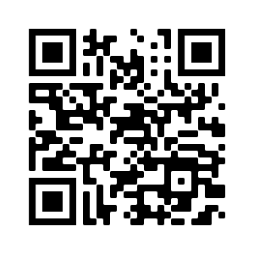
Evaluación diagnóstica
Escanear con el celular el código QR
También se puede acceder con la liga que se compartirá en la herramienta “Chat” de Zoom.
Escriba su correo electónico
Escriba su nombre
Inicie la evaluación diagnóstica.
Notes:
https://forms.gle/5p1nhK4aM5JYcB2m9

Slide 12
Periódico mural

Slide 13
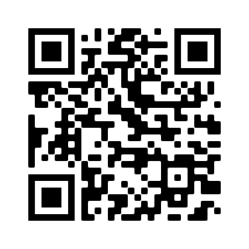
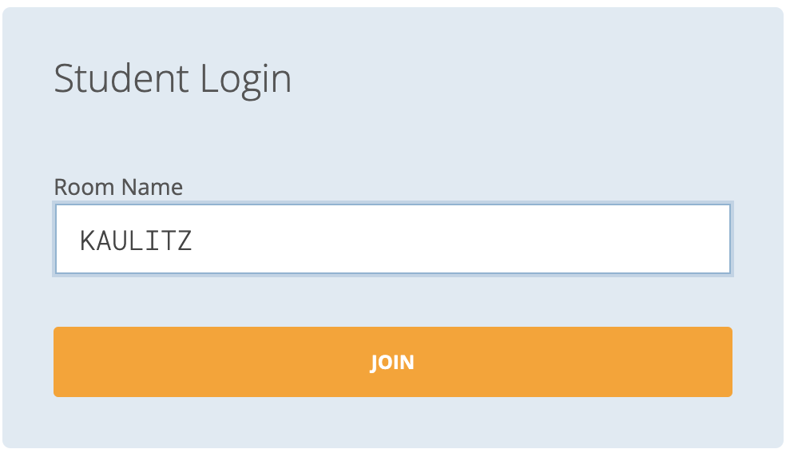
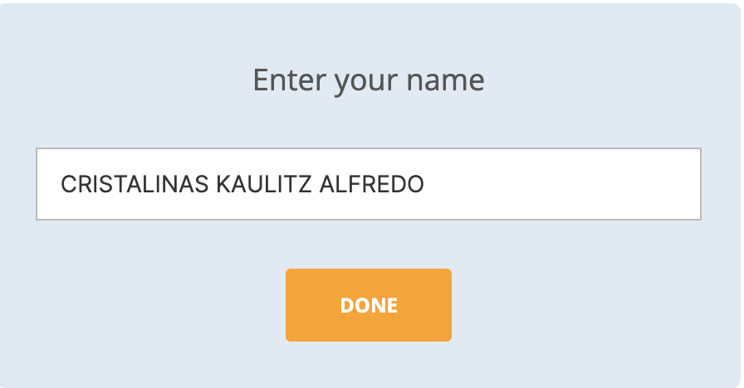
Ticket de salida en SOCRATIVE
Escanear con el celular el código QR
También se puede acceder con la liga que se compartirá en la herramienta “Chat” de Zoom.
En la primera caja de diálogo escriba la palabra: KAULITZ y dé JOIN
En la segunda caja de diálogo escriba su nombre: Apellido paterno, materno y nombre y dé DONE.
Inicie la evaluación del Ticket.

Slide 14
Ticket de salida en SOCRATIVE
Al final de cada clase, se abrirá el ticket de salida y deberá responder las siguientes tres preguntas:
1. ¿Qué tan bien entendiste el material de hoy?
How well did you understand today's material?
2. ¿Qué aprendiste en la clase de hoy?
What did you learn in today's class?
3. Por favor responda la pregunta del maestro.
Please answer the teacher's question.

